Slide 1
Rod i broj imenica
pripremila : Ksenija Petrlin-Jurić, mag.prim.educ

Slide 2
Što su imenice?
Imenice su vrsta riječi kojima imenujemo bića, stvari i pojave.
BIĆA
STVARI
POJAVE
čovjek
cvijet
vuk
Matija
Tanja
pas
stablo
kuća
prozor
torba
olovka
knjiga
naočale
škare
kiša
grmljavina
magla
vjetar
rosa
inje
snijeg

Slide 3
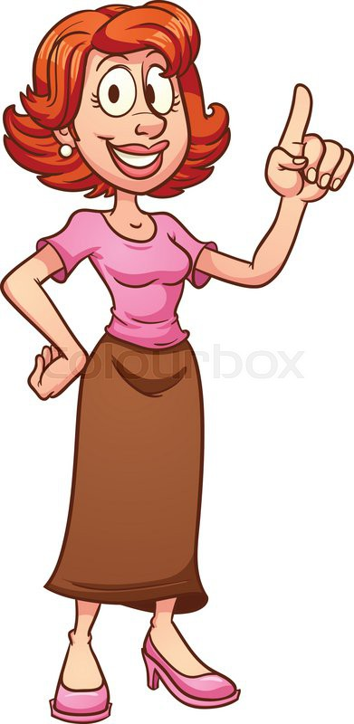
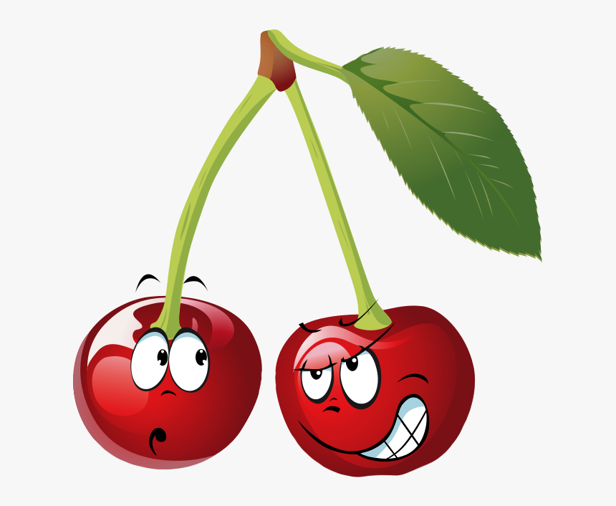
Promotri riječi:
Višnja
višnja
vlastita imenica
opća imenica

Slide 4
IMENICE
ROD
BROJ
MUŠKI ROD
JEDNINA
ŽENSKI ROD
MNOŽINA
SREDNJI ROD

Slide 5
ROD IMENICA
MUŠKI ROD
ŽENSKI ROD
SREDNJI ROD
OVAJ
pas
stol
mačak
film
Mjesec
Mario
OVA
mama
škola
mačka
Venera
Lara
bilježnica
OVO
Sunce
pismo
dijete
nebo
pile
ravnalo

Slide 6
BROJ IMENICA
JEDNINA
MNOŽINA
čovjek
stol
pas
zvijezda
zmaj
školjka
gumica
ljudi
stolovi
psi
zvijezde
zmajevi
školjke
gumice

Slide 7
Zadanoj imenici u množini odredite rod.
zvona – množina –
srednji rod
psi – množina –
muški rod
kravate – množina –
ženski rod

Slide 8
Domaći uradak je odmoriti se, družiti s ukućanima i igrati se promatrajući bića, stvari i pojave koje vas okružuju.

